Slide 1
ΧΡΙΣΤΙΝΑ ΣΩΤΗΡΙΟΥ ΚΑΙ ΜΑΡΙΟΣ ΚΡΟΝΤΗΡΑΣ
Σήμερα θα σας πούμε για την καλαθοσφαίριση.

Slide 2
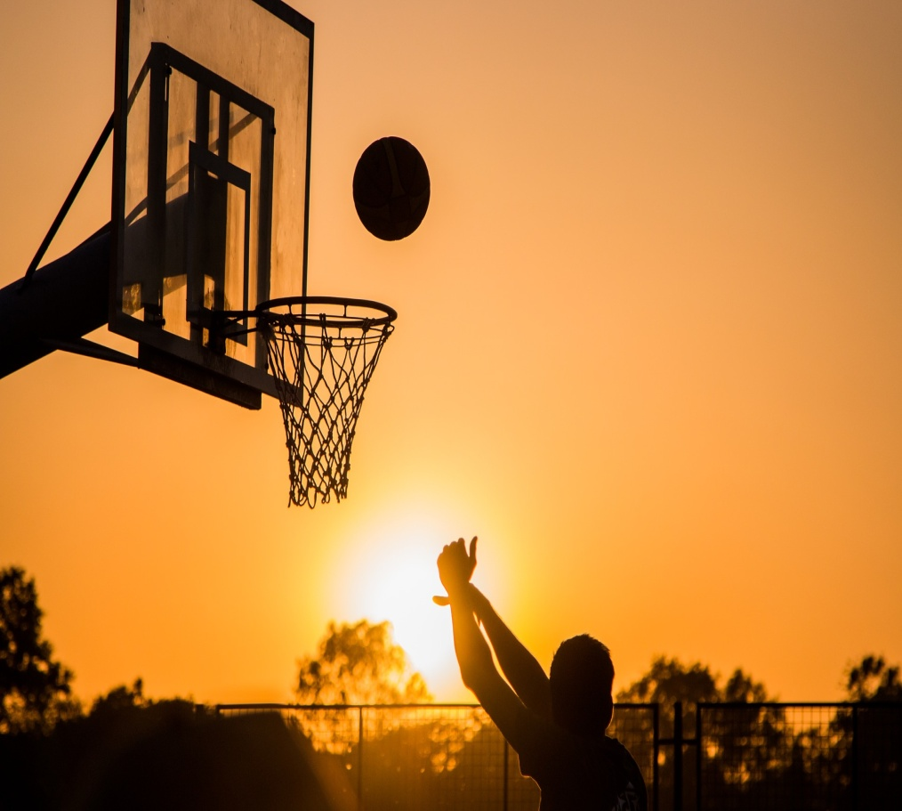

Slide 3
.
Καλαθοσφαίριση , γνωστή και ως μπάσκετ, είναι ομαδικό άθλημα στο οποίο δύο ομάδες πέντε παικτών η καθεμία, που ανταγωνίζονται η μία την άλλη σε ορθογώνιο γήπεδο, αγωνίζονται με τον πρωταρχικό στόχο να σουτάρουν μία μπάλα (9,4 ίντσες - 24 εκατοστά - σε διάμετρο) μέσα στην μπασκέτα του αντιπάλου (καλάθι διαμέτρου 18 ιντσών - 46 εκατοστά - τοποθετημένη σε ύψος 10 ποδιών
Το μπάσκετ ξεκίνησε το 1981. το μπάσκετ είναι ένα ολυμπιακό άθλημα.

Slide 5
ΜΠΑΣΚΕΤ ☺ .
Σας ΕΥΧΑΡΙΣΤΟΥΜΕ ΑΥΤΌ ΤΟ ΕΓΡΑΨΕ Η ΧΡΙΣΤΙΝΑ ΣΩΤΗΡΙΟΥ ΚΑΙ Ο ΜΑΡΙΟΣ ΚΡΟΝΤΗΡΑΣ.

